Slide 1

Název školy: Střední průmyslová škola, Ostrava - Vítkovice, příspěvková organizace
Autor: Mgr. Lenka Hrušková
Datum: 26. 9. 2012
Název: VY_ 32 _INOVACE _6.3.17
Číslo projektu: CZ.1.07/1.5.00/34.0125
Téma: Politický systém 1. republiky
Anotace: Prezentace slouží k zopakování probraného učiva. Studenti si písemně i ústně procvičí poznatky o dějinách 1. republiky.

Slide 2
Politický systém 1. republiky
Československý stát = parlamentní demokracie – řízená parlamentem, který se skládal ze Senátu a Poslanecké sněmovny.
Člen parlamentu volen na základě všeobecné volby.
Od roku 1920 nová ústava – od roku 1918 do 1920 v platnosti ústava Rakouska – Uherska.

Slide 3
Politický systém 1. republiky
Prezident a vláda = moc výkonná.
Prezident volen na 7 let – volen parlamentem, jmenován vládou.
V letech 1918 – 1928 země administrativně rozdělena na 5 samospráv: Českou, zemi Moravskou, Slezskou, Slovenskou a Podkarpatskoruskou.

Slide 4
Politický systém 1. republiky
V letech 1928 – 1939 4 samosprávné země – snaha oslabit vliv německé menšiny = země Moravskoslezská.
Kromě období 1926 – 1929 páteří vlády tzv. PĚTKA – Republikánská strana zemědělského a malorolnického lidu = Agrární strana, Čs. sociálně-demokratická strana, Socialistická strana, Národní demokracie, Lidová strana.
Od roku 1926 ve vládě i němečtí zástupci.

Slide 5
Politický systém 1. republiky
Republikánská strana zemědělského a malorolnického lidu – založena r. 1922, předsedou ANTONÍN ŠVEHLA, nejsilnější strana v letech 1922 – 1938.
Československá sociálně demokratická strana dělnická – rozvíjela tradice předválečné Sociální demokracie. Vítězství ve volbách 1920.
Krize ve straně – rozdělení na levici, pravici a střed. Levice vedená Bohumilem Šmeralem zakládá samostatnou KSČ.

Slide 6
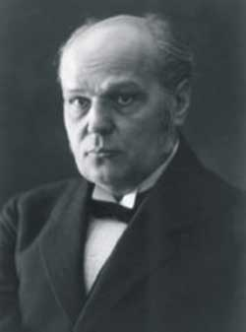
Antonín Švehla

Slide 7
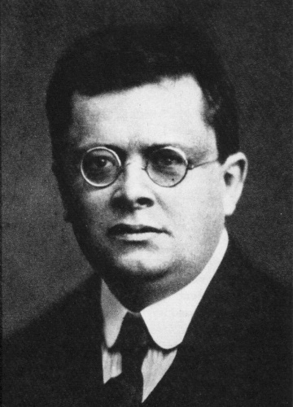
Bohumil Šmeral

Slide 8
Politický systém 1. republiky
Komunistická strana československá – vznik v roce 1921 – z levé frakce sociální demokracie, od roku 1929 plná závislost na Moskvě, do čela Klement Gottwald – tzv. bolševizace strany, proti tomu řada členů – včetně 7 českých spisovatelů.
Československá strana národně socialistická – od roku 1926 Československá strana socialistická = středolevicová strana. V čele Václav Jaroslav Klofáč. Slavní členové – Eduard Beneš, Milada Horáková.

Slide 9
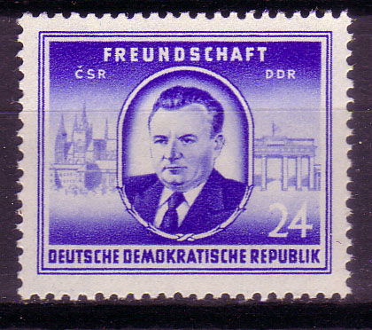
Klement gottwald

Slide 10
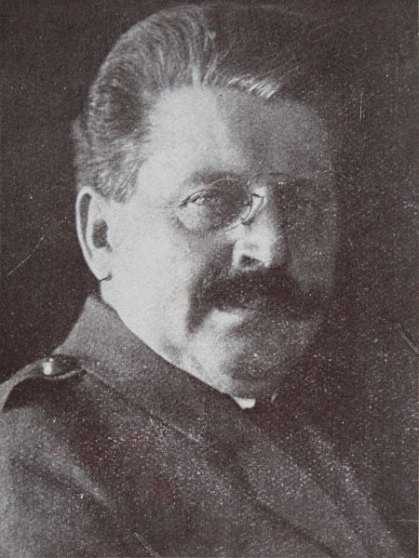
Jaroslav klofáč

Slide 11
Politický systém 1. republiky
Československá strana lidová – vznikla v roce 1918 sloučením těchto stran: Konzervativní lidové strany, Moravsko-slezské křesťanskosociální strany, Katolicko-národně konzervativní strany. Od roku 1922 ve vedení Jan Šrámek.
Československá národní demokracie – národně radikální a ekonomicky liberální strana. Podporovala soukromé podnikání a průmysl.Ve vedení Karel Kramář, Alois Rašín.

Slide 12
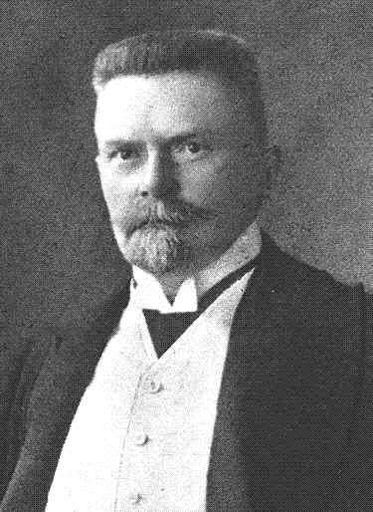
Karel Kramář

Slide 13
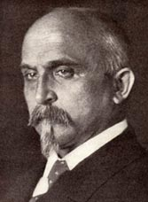
Alois rašín

Slide 14
Politický systém 1. republiky
Německý svaz zemědělců
Německá křesťansko sociální strana lidová
Německá sociálně demokratická strana dělnická
Sudetoněmecká strana – SDP – založena Konradem Henleinem r. 1933.
V roce 1938 sloučena s Hitlerovou NSDAP.
Silně v opozici k politice 1. rep., velký úspěch ve volbách 1935.

Slide 15
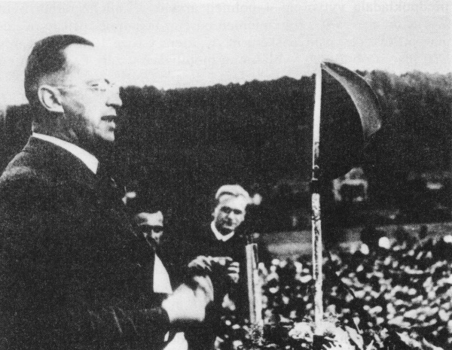
Kondrad henlein

Slide 16
Vypracovala Mgr. Lenka Hrušková
Seznam zdrojů:
http://commons.wikimedia.org/wiki/ [cit. 2012-09-26]

